Slide 1
Algoritm va ma’lumot strukturalari

Slide 2
Algoritm
Algoritm - berilgan natijaga erishish uchun qilinishi kerak boʻlgan aniq koʻrsatmalar ketma-ketligi.
Algoritm keng maʼnoda faqat kompyuterga oid atama boʻlmay, balki unda berilgan koʻrsatmalarni bajara oluvchi har qanday narsaga oiddir.
Algoritm atamasi bobokalonimiz Abu Abdulloh Muhammad ibn Muso al-Xorazmiy ismlarining ismi bilan bog’liq bo’lib, uning lotinlashishidir.
(Wikipedia)

Slide 3
Algoritmlar
Algoritmlar chiziqli, tarmoqlanuvchi va takrorlanuvchi kabi turlarga ajratiladi ammo amalda bu uchala tip bir-biridan alohida holda deyarli uchramaydi
Algoritmlar murakkabligi ularni bajarishda amalga oshiriladigan operatsiyalar soni, talab qilingan xotiraga nisbata alohida-alohida maxsus O-notatsiya bo’yicha bahonaladi

Slide 4
List (Ro’yhat) ma’lumotlar strukturasi
Ushbu ma’lumotlar strukturasi o’lchami dinamik kengayadigan massivdir
Matematikada list ketma-ketliklarga mos keladi
List ma’lumotlar kop yoziladigan va ketma-ket o’qiladigan holatlarda ishlatish uchun mo’ljallangan
Listda ma’lumotlar takrorlanishi mumkin

Slide 5
Saralash algoritmlari
Saralash algoritmlari ma’lumotlarni zarur tartibda joylashtirish uchun qo’llaniladi
Ma’lumotlar bir nechta maydonlardan tarkib topgan holatlarda ushbu maydonlardan saralashda foydalaniladigani saralash kaliti deyiladi
Saralash algoritmlari barqaror va nobarqaror bo’ladi
Barqaror saralash algoritmlarida bir xil qiymatli saralash kalitiga ega bo’lgan elementlarni kirishdagi tartibi saqlanadi. Nobarqarorlarda esa bu tartib saqlanishi kafolatlanmagan

Slide 6
Saralash algortimlari
Quyida bir nechta algoritmlar haqida ma’lumotlar keltirilgan. Ular:
Bubble sort (pufakchali tartiblash) algoritmi
Cocktail sort (aralashtirish orqali tartiblash) algoritmi
Comb sort (tarash yo’li bilan tartiblash) algoritmi
Insertion sort (orasiga qo’yish orqali tartiblash) algoritmi
Selection sort (tanlash you’ll bilan tartiblash) algoritmi
Quick sort (tezkor tartiblash) algoritmi

Slide 7
Bubble sort
Bu algoritmda elementlar yonma-yon turgan boshqa elementlar bilan taqqoslanadi va lozim topilsa o'rinlari almashtiriladi. Xuddi shu tarzda N - 1 martagacha davom etiladi. Agar almashtirish amalga oshirilishi lozim bo'lgan elementlar qolmasa demak massiv to'la tartiblangan bo'ladi

Slide 8
Cocktail sort
Bu algoritm pufakchali tartiblash algoritmini xususiy xolatlaridan biri bo'lib tartiblash yo'nalishi ikki taraflama ekanligi bilan farq qiladi

Slide 9
Comb sort
Bu algoritm pufakchali tartiblash algoritmini xususiy holatlaridan biri hisoblanadi. Bunda kiruvchi massiv uzunligida oraliq olib huddi pufakchali tartiblash kabi ikkala element taqqoslanadi va agar lozim topilsa o'rinlari almashtirladi. Har bir sikl davomida oraliq maxsus koeffitsientga kamaytirilib boriladi

Slide 10
Insertion sort
Bu algoritmda dastlabki element olinadi. Keyingi element esa birinchi element bilan taqqoslangan holda joylashtiriladi. Qolgan barcha elementlar ham shu tartibda o'zidan oldingi elementlar bilan taqqoslagan holda joylashtirib boriladi

Slide 11
Selection sort
Bu tartiblash algoritmida massivni tartiblanmagan qismidan ushbu o'ringa mos keladigan elementni topib uni joylashtirib borishdan iborat

Slide 12
Quick sort
Bu algoritm murakkab algoritmlardan biri bo'lib rekursiya asnossida ishlaydi. Tezkor tartiblash algoritmida avvaliga asos element tanlanadi va undan katta elementlar asosning o'ng tomoniga, undan kichik elementlar esa chap tomonga o'tkaziladi. Asos element sifatida massivning istalgan elementini olish mumkin. Yuqorida aytilgan almashtirishlar bajarilganidan keyin asos elementdan o'ng va chap tomondagi submassivlar uchun ushbu algoritm rekursiv chaqirib yuboriladi

Slide 13
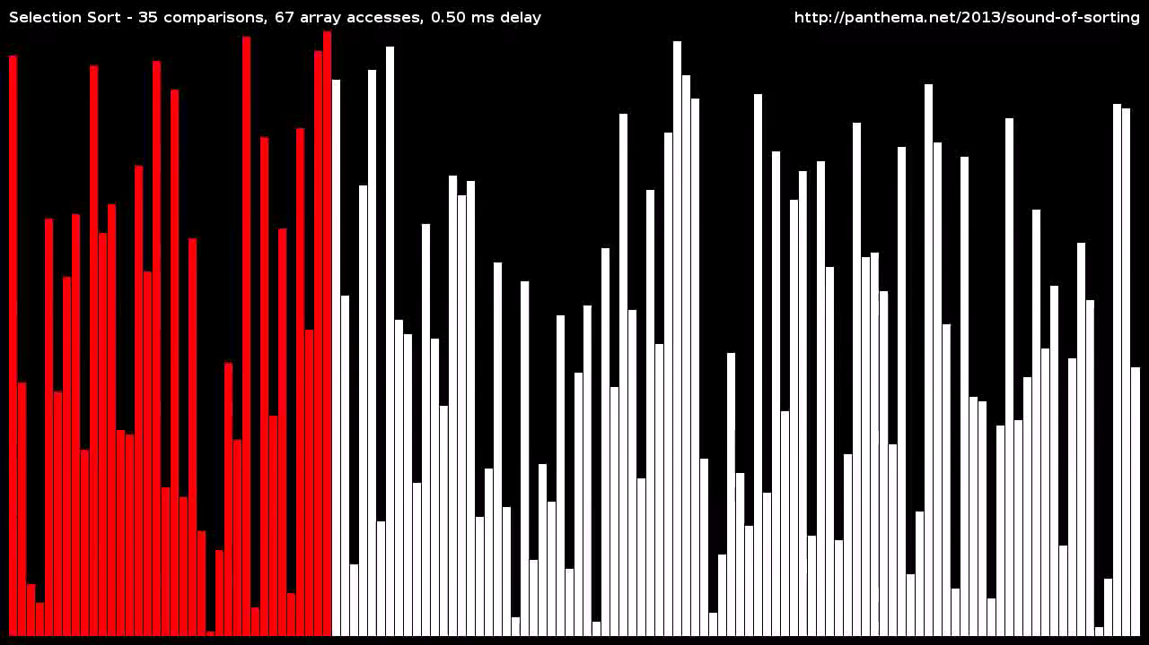
Bonus

Slide 14
E’tiboringiz uchun rahmat!

